Slide 1
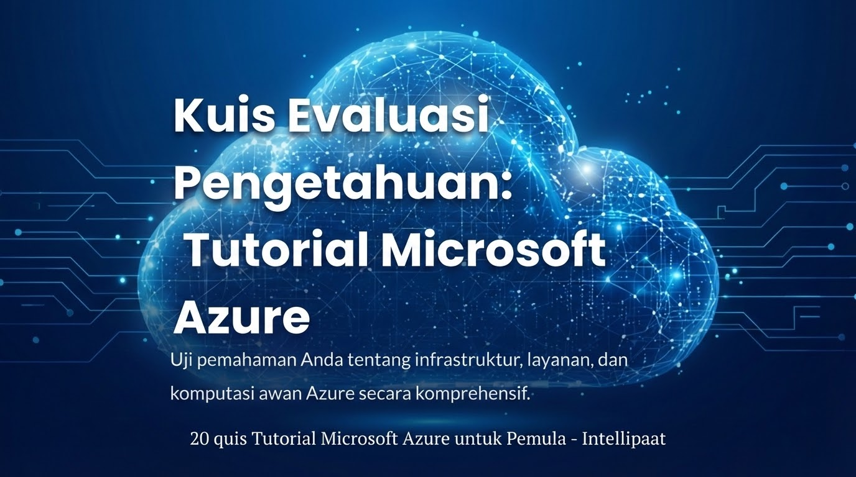

Kuis Evaluasi Pengetahuan:
Tutorial Microsoft Azure
Uji pemahaman Anda tentang infrastruktur, layanan, dan komputasi awan Azure secara komprehensif.

Slide 2

Pertanyaan 1
Dalam perbandingan fitur komputasi awan, pada kriteria manakah Microsoft Azure dinilai "Sangat Baik" sementara kompetitor utamanya (AWS) hanya dinilai "Rata-rata"?
A) Ragam produk layanan
B) Strategi hibrida (hybrid cloud)
C) Kemudahan penggunaan platform
D) Pangsa pasar global
Jawaban: B) Strategi hibrida (hybrid cloud)

Slide 3
Pertanyaan 2
Untuk menangani komputasi kinerja tinggi (high-performance computing) dan tugas berat seperti machine learning, seri Azure Virtual Machines manakah yang secara spesifik direkomendasikan?
A) Seri A dan B
B) Seri D dan E
C) Seri H100 dan Hb v4
D) Seri F dan G
Jawaban: C) Seri H100 dan Hb v4

Slide 4
Pertanyaan 3
Apa keuntungan operasional utama dari penggunaan Azure Container Instances bagi seorang pengembang?
A) Memungkinkan pengoperasian kontainer Windows dan Linux secara bersamaan
B) Hanya mendukung kontainer berbasis Linux untuk keamanan maksimal
C) Menghilangkan kebutuhan akan alamat IP publik
D) Menggantikan fungsi basis data SQL tradisional sepenuhnya
Jawaban: A) Memungkinkan pengoperasian kontainer Windows dan Linux secara bersamaan

Slide 5
Pertanyaan 4
Agar pengguna dapat mengakses pembagian file (file shares) dari lokasi mana pun secara global, protokol jaringan apa yang didukung oleh layanan Azure Files?
A) FTP over SSL
B) HTTP over TLS
C) SMB over TCP
D) NFS over UDP
Jawaban: C) SMB over TCP

Slide 6
Pertanyaan 5
Jika sebuah perusahaan membutuhkan koneksi privat dan langsung antara pusat data Azure dengan lingkungan on-premise mereka tanpa melalui internet publik, layanan apa yang harus digunakan?
A) Azure Load Balancer
B) Azure Virtual Network
C) Azure Traffic Manager
D) Azure ExpressRoute
Jawaban: D) Azure ExpressRoute

Slide 7
Pertanyaan 6
Azure Machine Learning berupaya mendorong praktik Responsible AI (AI yang bertanggung jawab). Fitur spesifik apa yang disertakan untuk mencapai tujuan tersebut?
A) Skalabilitas dan komputasi tak terbatas
B) Keterjelasan (explainability) dan keadilan (fairness)
C) Otomatisasi data tanpa campur tangan manusia
D) Enkripsi ujung-ke-ujung (end-to-end encryption)
Jawaban: B) Keterjelasan (explainability) dan keadilan (fairness)

Slide 8
Pertanyaan 7
Layanan Azure mana yang dirancang agar pengembang dapat menjalankan dan mengeksekusi aplikasi secara terstruktur, persis seperti sistem "jalur perakitan" (assembly line)?
A) Azure Batch
B) Azure Data Factory
C) Azure Kubernetes Service
D) Azure App Service
Jawaban: A) Azure Batch

Slide 9
Pertanyaan 8
Azure Data Lake Storage Gen2 adalah layanan yang andal untuk memproses Big Data. Format data apa saja yang secara khusus disebutkan sangat serbaguna dan didukung oleh layanan ini?
A) MP3, MP4, dan AVI
B) TXT, DOCX, dan PDF
C) JSON, CSV, dan Parquet
D) EXE, DLL, dan SYS
Jawaban: C) JSON, CSV, dan Parquet

Slide 10
Pertanyaan 9
Layanan Identity and Access Management (IAM) milik Azure yang berfungsi untuk mengelola otorisasi, keamanan direktori, dan enkripsi, juga dikenal dengan nama resmi apa?
A) Azure Key Vault
B) Azure Sentinel
C) Azure Entra ID
D) Azure Security Center
Jawaban: C) Azure Entra ID

Slide 11
Pertanyaan 10
Manakah dari berikut ini yang BUKAN merupakan bagian dari layanan yang disediakan oleh Azure DevOps?
A) Laboratorium pengujian (test labs) untuk build testing
B) Diagnostik aplikasi
C) Pembuatan perangkat keras komputasi server fisik
D) Visual Studio Team Services
Jawaban: C) Pembuatan perangkat keras komputasi server fisik

Slide 12

Pertanyaan 11
Salah satu alasan kuat mengapa Microsoft Azure diadopsi secara luas di dunia bisnis adalah dukungan Platform as a Service (PaaS) yang luar biasa. Kompatibilitas terhadap bahasa pemrograman apa yang menjadi nilai jual utamanya?
A) C++
B) Python
C) .NET
D) Java
Jawaban: C) .NET

Slide 13
Pertanyaan 12
Berdasarkan estimasi umum, berapakah waktu maksimal yang mungkin dibutuhkan bagi seseorang tanpa latar belakang sama sekali (dari nol) untuk mempelajari dan mulai mengoperasikan Microsoft Azure?
A) 1 hingga 2 hari
B) Sekitar 1 minggu
C) Hingga 8 minggu
D) Lebih dari 1 tahun
Jawaban: C) Hingga 8 minggu

Slide 14

Pertanyaan 13
Dari segi pembiayaan, apa keunggulan spesifik Microsoft Azure jika dibandingkan dengan pesaingnya seperti AWS?
A) Azure selalu menawarkan IaaS secara gratis
B) Azure menawarkan diskon substansial untuk pembayaran di muka (upfront) dan kontrak jangka panjang
C) Biaya Azure dihitung berdasarkan bahasa pemrograman yang digunakan
D) Azure membebankan tarif tetap tanpa memandang volume komputasi
Jawaban: B) Azure menawarkan diskon substansial untuk pembayaran di muka (upfront) dan kontrak jangka panjang

Slide 15
Pertanyaan 14
Dalam ekosistem Azure, penulisan kode sumber atau pemrograman (coding) baru benar-benar diwajibkan ketika pengguna mengambil peran sebagai...
A) Azure Administrator
B) Azure Data Engineer
C) Azure Developer
D) Azure Solutions Architect
Jawaban: C) Azure Developer

Slide 16

Pertanyaan 15
Bagaimana cara kerja Azure Load Balancer sebagai sistem berbasis cloud?
A) Menyimpan salinan data klien di berbagai server fisik secara merata
B) Menerima permintaan klien, menentukan mesin mana yang mampu menanganinya, dan meneruskan permintaan tersebut
C) Menghalangi traffic dari wilayah geografis tertentu yang dicurigai sebagai spam
D) Mengurangi ukuran file aplikasi sebelum disebarkan ke pengguna
Jawaban: B) Menerima permintaan klien, menentukan mesin mana yang mampu menanganinya, dan meneruskan permintaan tersebut

Slide 17
Pertanyaan 16
Jika seorang pengembang ingin menyematkan (embed) fungsionalitas pencarian pintar ke dalam aplikasi kustom yang mereka buat, layanan Azure apa yang paling tepat digunakan?
A) Azure API Management
B) Azure Search
C) Azure Redis Cache
D) Azure Cosmos DB
Jawaban: B) Azure Search

Slide 18
Pertanyaan 17
Dalam kategori "Ragam Produk", bagaimana status Azure saat dievaluasi dan dibandingkan dengan kompetitornya (AWS)?
A) Azure memiliki ragam produk yang "Luar Biasa" melebihi AWS
B) Keduanya seimbang pada tingkat "Sangat Baik"
C) Ragam produk Azure dinilai "Terbatas" bila dibandingkan dengan AWS
D) Azure tidak menyediakan ragam produk di luar layanan basis data
Jawaban: C) Ragam produk Azure dinilai "Terbatas" bila dibandingkan dengan AWS

Slide 19
Pertanyaan 18
Layanan pengiriman konten (Content Delivery) Azure mengandalkan jaringan yang terdistribusi secara global. Apa fungsi utama dari layanan tersebut?
A) Komputasi machine learning waktu-nyata
B) Cache konten, layanan streaming on-demand, dan pemutaran media
C) Enkripsi ujung-ke-ujung (E2E) untuk data sensitif
D) Pencadangan dan pemulihan (backup & recovery) server fisik
Jawaban: B) Cache konten, layanan streaming on-demand, dan pemutaran media

Slide 20
Pertanyaan 19
Pada Azure Kubernetes Service (AKS), versi Kubernetes berapakah yang secara spesifik didukung penuh beserta fitur tambahan seperti driver CSI dan RuntimeClass?
A) Kubernetes 1.10
B) Kubernetes 1.15
C) Kubernetes 1.20
D) Kubernetes 1.25
Jawaban: D) Kubernetes 1.25

Slide 21
Pertanyaan 20
Selain fitur infrastruktur (IaaS), salah satu kemampuan Hybrid Integration milik Azure memungkinkan pusat data Azure untuk terhubung langsung dengan apa?
A) Papan sirkuit lokal milik klien
B) Jaringan sosial internal perusahaan
C) Infrastruktur on-premise untuk layanan pencadangan (backup) dan pemulihan server
D) Sistem operasi perangkat seluler langsung (mobile OS)
Jawaban: C) Infrastruktur on-premise untuk layanan pencadangan (backup) dan pemulihan server

Slide 22


Selamat!
Anda telah menyelesaikan Kuis Microsoft Azure.
Terus tingkatkan kemampuan komputasi awan Anda untuk masa depan yang lebih baik, terstruktur, dan efisien!

